Slide 1
Perustietoa bioenergiasta
Syyskuu 2019

Slide 2
Bioenergia maailmassa

Slide 3
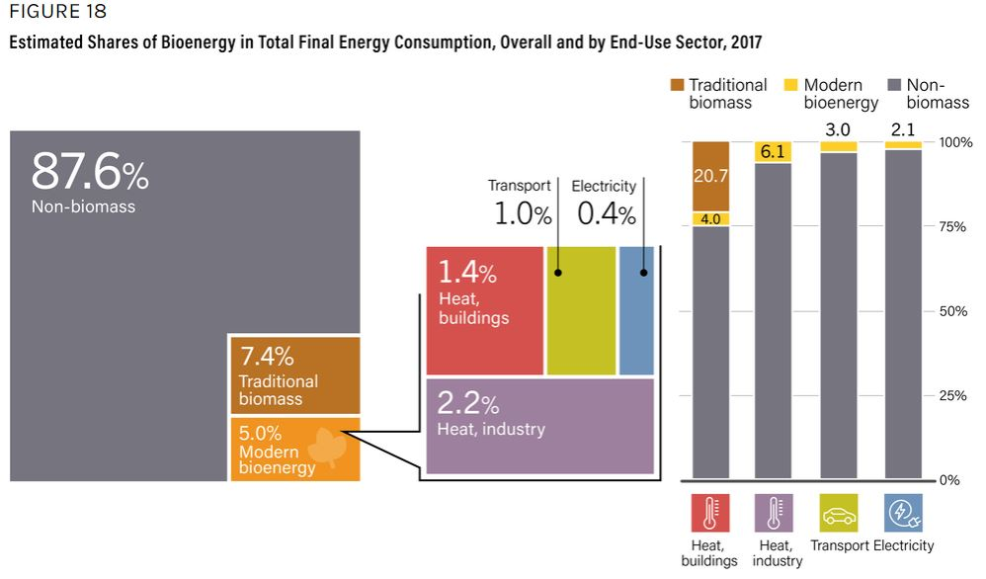
Bioenergia suuri lämmöntuotannossa
Lähde: REN21, 2019

Slide 4
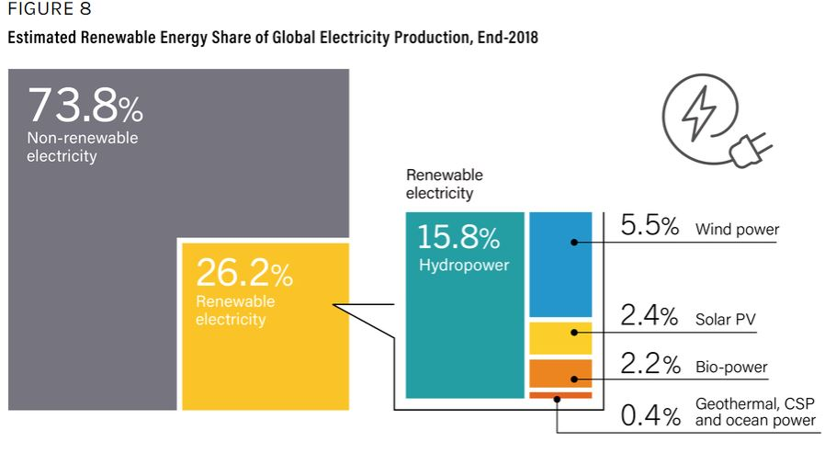
Rooli sähköntuotannossa pienempi
Lähde: REN21, 2019

Slide 5
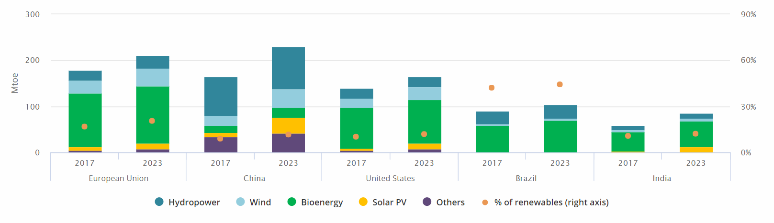
Bioenergia ja muu uusiutuva energia 2017-2023 eri puolilla maailmaa
Lähde: IEA, 2018

Slide 6
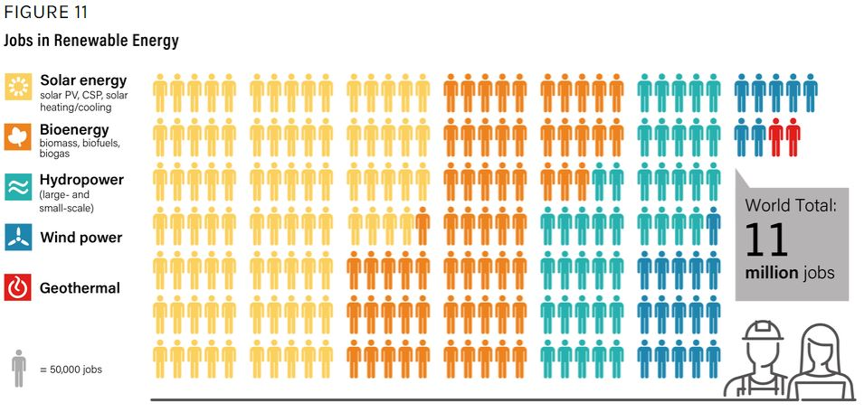
Uusiutuvan energian työpaikat
Lähde: REN21, 2019

Slide 7
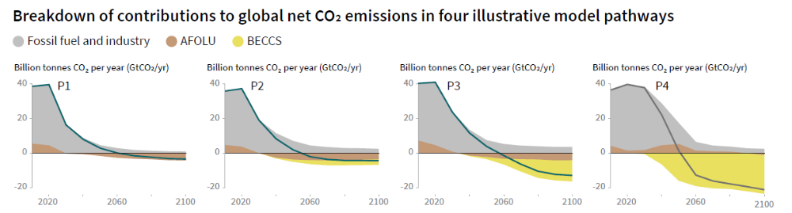
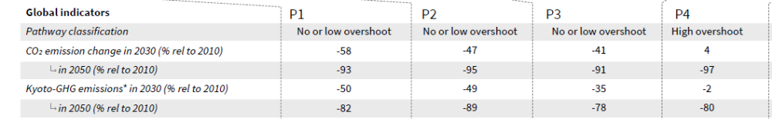
Bioenergia ja ilmasto
Lähde: IPCC, 1,5 asteen raportti 2018

Slide 8
Bioenergia EU:ssa

Slide 9
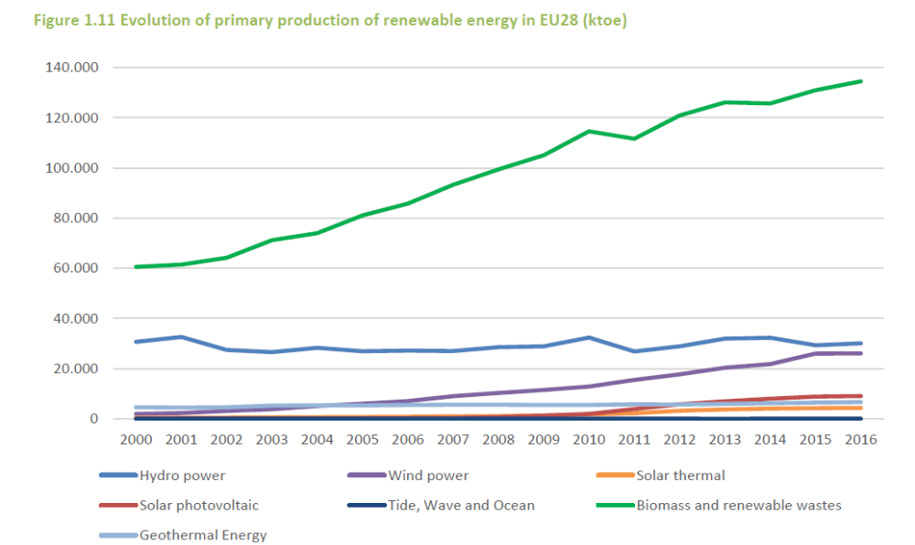
Uusiutuvan energian kehitys EU:ssa
Lähde: Bioenergy Europe 2018

Slide 10
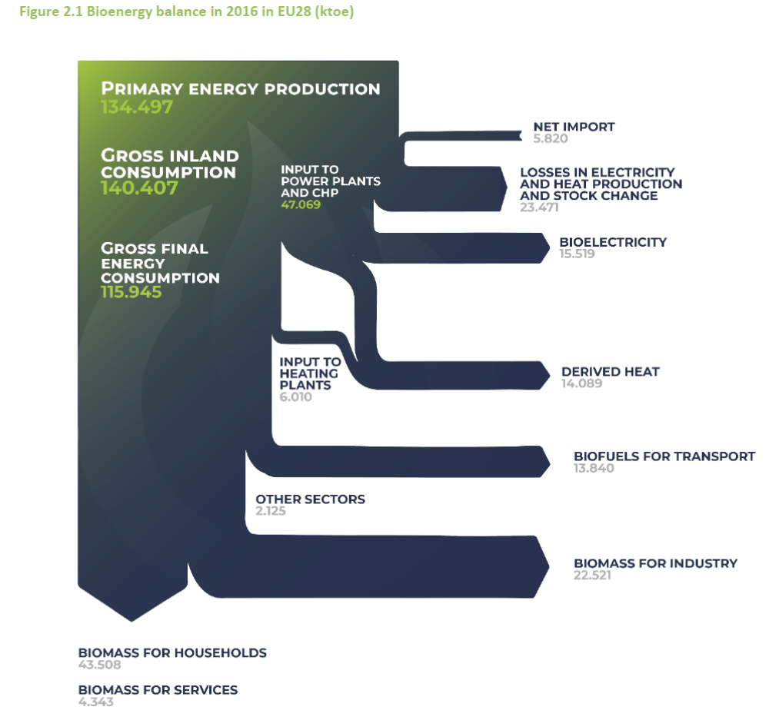
Bioenergia EU:ssa 2016 (ktoe)
Lähde: Bioenergy Europe 2018

Slide 11
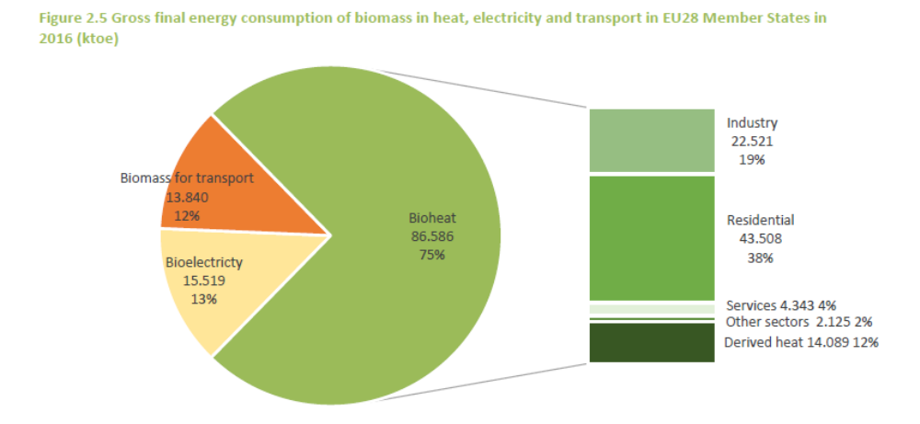
Bioenergia EU:ssa 2016 (ktoe)
Lähde: Bioenergy Europe 2018

Slide 12
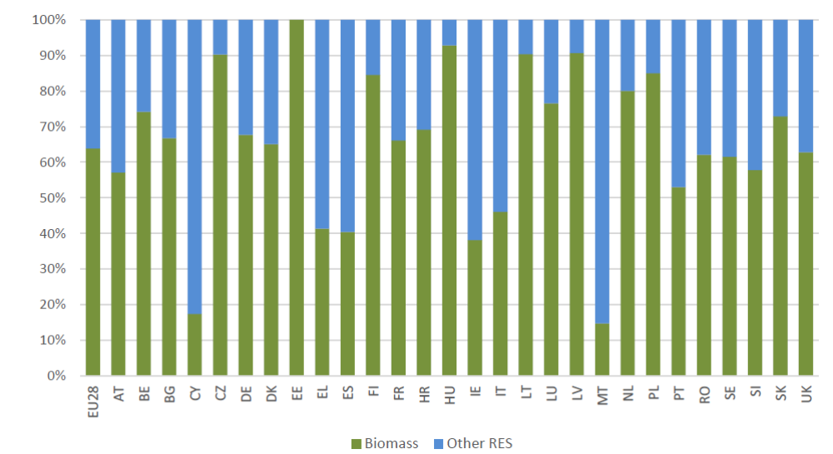
Bioenergia EU:n jäsenmaissa
Lähde: Bioenergy Europe 2018

Slide 13
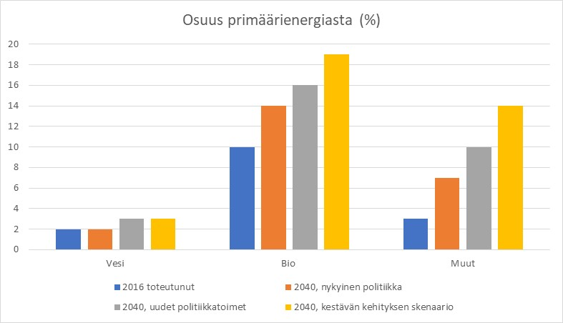
Bioenergian kehitysnäkymä EU:ssa
Lähde: IEA 2017

Slide 14
Bioenergia ja energiaturve Suomessa

Slide 15
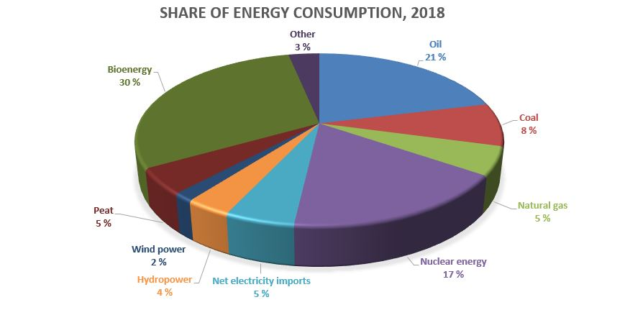
Energiankulutus Suomessa 2018
Lähde: Tilastokeskus 2019

Slide 16
Bioenergia Suomessa 1970 - 2017
Lähde: Tilastokeskus 2018

Slide 17
Energiaturve Suomessa 1970 - 2017
Lähde: Tilastokeskus 2019

Slide 18
Bioenergia 2018
Lähde: Tilastokeskus 2019

Slide 19
Bioenergia lajeittain 1970 - 2017
Lähde: Tilastokeskus 2018

Slide 20
Puupolttoaineet lajeittain 2000 - 2016
Lähde: Tilastokeskus 2019

Slide 21
Puupolttoaineiden käyttö 2000 - 2016
TJ
Lähde: Tilastokeskus 2019

Slide 22
Bioenergia liikenteessä 2002 - 2017
Lähde: Tilastokeskus 2019

Slide 23
Lisätietoa:
www.bioenergia.fi

